Slide 1
Safir

Slide 2
Kod Analİzİ
Yazılım geliştirme süreçlerinde uygulama güvenliğinin sağlanması amacıyla kodun henüz geliştirme aşaması tamamlanarak test aşamasına geldiğinde kodların fortify aracıyla derlenerek ara kod çıkarılıp ardından da bu ara kod üzerinde oluşturulan akış üzerinden kodların değerlendirilmesi işlemidir.
Fortify, bulgu kaçırılmaması için koddaki tüm detaylara odaklanır ve projedeki FP bulgu oranları da bu sebeple artmaktadır.
TP ve FP değerlendirmeleri Uygulama Güvenliği ekibi tarafından fortify sonuçları üzerinden manuel tek tek değerlendirme gerektiriyor.

Slide 3
Safİr Nedİr
Kaynak kod analizi aşamasında ortaya çıkan bulgularının manuel FP/TP değerlendirilmesini yapay zekanın yardımıyla insan gücü gerektirmeden yada bu eforu oldukça düşürülerek otomatize etmek için yazılan bir scripttir.
Safir mevcutta orta ve düşük seviyeli bulgular üzerinde çalıştırılarak değerlendirilmeler yapılır ve yapay zekanın ölçtüğü TP ve FP oranlarıyla gerekli işaretlemeleri yapmakta yada sadece yorum eklemektedir.
Fortify ürününün web bileşeni olan SSC’de değerlendirme yaptığı için çalışma sonrası sonuçların değerlendirilmesi bu ortamdan yapılmaktadır.
Safir çalıştırıldıktan sonra kayıtlar SSC’de kalmaya devam ettiği için istenilen bulgu istenilen zaman diliminde incelenebilir.

Slide 4
KazanımLAr
Kurumsal SAST süreçlerinde bir bulgunun incelenmesi; kodun açılması, bağlamının okunması, true positive / false positive kararının verilmesi, gerekçelendirilmesi ve SSC'ye işlenmesiyle birlikte ortalama 10 –15 dakika sürmektedir. Bu çalışma kapsamında otomatik olarak değerlendirilen 593 bulgu, manuel yöntemle yaklaşık 100 – 150 saatlik uzman emeğine karşılık gelmektedir.

Slide 5
KazanımLAR
Standardizasyon: Uzmanlığı farklı olan kişilerin bulgu hakkındaki yorumuda değişebilir. Birisi TP diğeri FP diyebilir.
Fakat yapay zeka
aynı prompt,
aynı karar mantığı,
aynı confidence modeli,
aynı SSC yorum formatı ile her bulguyu tutarlı şekilde değerlendirir.

Slide 6
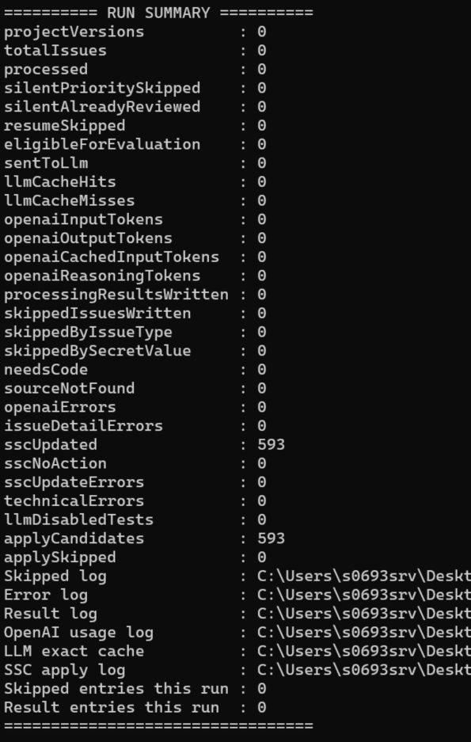
Safİr
Toplam değerlendirilen
bulgu sayısı 593.
TP : 477 FP : 116 olarak değerlendirildi
Aşağıdaki gibi işaretlendi.
Exploitable : 398 – Gerçek zafiyet
Suspicious : 120 – Geliştiriciyle incelenmeli
Suppress : 59 – FP / Bulgu değil
Comment_Only : 16 – Belli değerlendirme oranlarının
altında kalan bulgulara yalnızca yorum eklendi.

Slide 7
Dİğer SAST Bulgu Değerlendİrme ürünÜ
Fortify Aviator
Fortify sağlayıcısı opentext firmasının cloud ortamına bulguların tamamı çıkarılarak değerlendirme yapılır ve genelde işaretleme yapılmaz.
Her bir FPR (Fortify Project Report) için toplamda en fazla 2.500 yeni bulgu denetlenir. Limiti aşan projelerde bulgular sonra testlerde değerlendirilmez.

Slide 8
Malİyet Tablosu
Safir Projesi
Chatgpt api key kullanım ücreti 2026 yılı için aylık 20 dolar
Aviator
1 Yıllık 25 Uygulama için 6360 dolar teklif verildi
3 Yıllık 25 Uygulama için 18444 dolar teklif verildi

Slide 9
Teşekkürler

